Slide 1
Изучаем кабардинский язык
Занятие №57

Slide 2
Вспомним спряжение знакомых глаголов
лицо | настоящее время | прошедшее время | будущее время
Единственное число
I. сэ | сигу къызогъэк1ыж | сигу къэзгъэк1ыжащ | сигу къэзгъэк1ыжынущ
II. уэ | уигу къыбогъэк1ыж | уигу къэбгъэк1ыжащ | уигу къэбгъэк1ыжынущ
III. абы | игу къегъэк1ыж | игу къигъэк1ыжащ | игу къигъэк1ыжынущ
Множественное число
I. дэ | дигу къыдогъэк1ыж | дигу къэдгъэк1ыжащ | дигу къэдгъэк1ыжынущ
II. фэ | фигу къывогъэк1ыж | фигу къэвгъэк1ыжащ | фигу къэвгъэк1ыжынущ
III. абыхэм | ягу къагъэк1ыж | ягу къагъэк1ыжащ | ягу къагъэк1ыжынущ

Slide 3
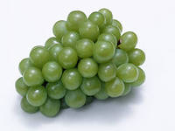
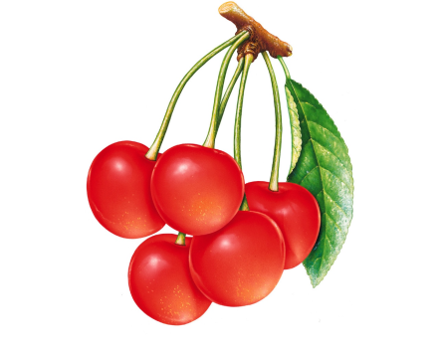

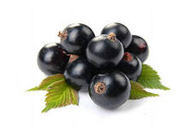
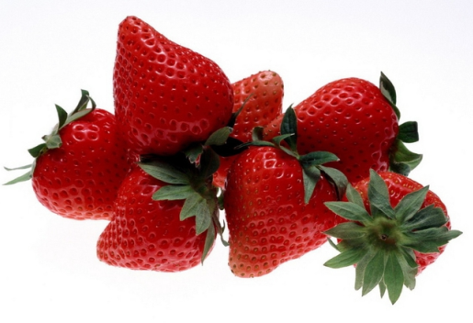
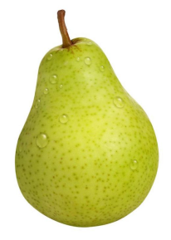
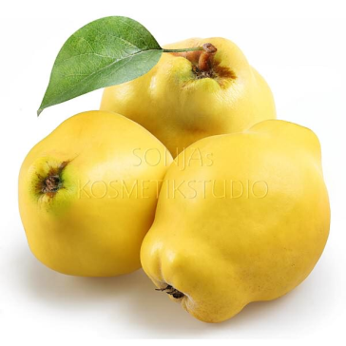
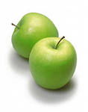
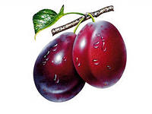
Сыт сурэтым щыфлъагъур?

Slide 4
Запоминаем новое слово.
Пытын – висеть на дереве, кусте (о плодах).
Глагол пытын в данном значении спрягается только в третьем лице. Он непереходный глагол. (Есть еще другое значение – заниматься чем-л., искать, добиваясь чего-л., возиться с кем-чем-л.)

Slide 5
Пэж хьэмэрэ пц1ы?
Кхъужьей жыгым кхъужь гъуэжьышхуэхэр пытщ. Пэж?
Мы1эрысей жыгым зэрыджэ пытщ.Пэж?
Балиейм балий1эрысэ пытщ. Пэж?
Дейм пхъэгулъ плъыжь ц1ык1у пытщ. Пэж?
Санэ плъыжьи, санэ ф1ыц1и, санэ хужьи щы1эщ. Пэж?
Шэфтал гъуэжьи, шэфтал удзыфи щы1эщ. Пэж?

Slide 6
Хъуа/мыхъу - ?
Хужь/мыхужь - ?
Хуабэ/мыхуабэ - ?
Дэ жыг хадэ ди1эщ. Ди жыг хадэм ..., ..., ... жыгхэр итщ.
Си адэшхуэм жыг хадэ и1эщ. Дадэ и жыг хадэм ..., ..., ... жыгхэр итщ.
Пхъэщхьэмыщхьэ жыгхэщ: ..., ..., ..., ..., ..., ...

Slide 7
Псалъэщ1эхэр зыдогъащ1э
хадэхэк1
к1эрт1оф
нащэ
бэдрэжан
пхъы
жэгундэ
балыджэ
овощи
картофель
огурец
помидор
морковь
свекла
редиска

Slide 8
бжьын
бжьыныху
джэш
шыбжий
къэб
къэбыстэ
хъарбыз
хъэуан
лук
чеснок
фасоль
перец
тыква
капуста
арбуз
дыня

Slide 9
Сыт гъуэжьыр?
Сыт 1эф1ыр?
Сыт сырыр?

Slide 10
Псалъэухахэр нэвгъэсыж.
Хъарбызри, хъэуанри ... .
Балыджэри, шыбжийри ... .
Жэгундэри, пхъыри ... .
К1эрт1офри, къэбыстэри, джэшри ... .

Slide 11
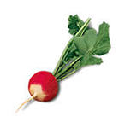
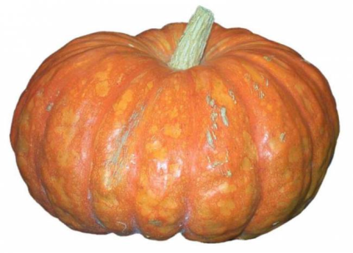
Рассказ-къуажэхьхэр къафщ1э.
Ар хадэхэк1щ. А хадэхэк1ыр
инкъым. А хадэхэк1ыр плъыжьщ,
ауэ и пэр хужьщ. Ар сырщ. Сыт ар?
Ар хадэхэк1щ. А хадэхэк1ыр инщ. Ар п1ащэщ. Абы и кур гъуэжьщ. А хадэхэк1ыр ягъавэ. Сыт ар?

Slide 12
Упщ1эхэм жэуап ефт.
Сыт хуэдэ хадэхэк1хэр ф1ыуэ плъагъурэ?
Сыт хуэдэ пхъэщхьэмыщхьэхэр ф1ыуэ плъагъурэ?
Сыт хуэдэ хадэхэк1хэр ф1ыуэ умылъагъурэ?
Сыт хуэдэ пхъэщхьэмыщхьэхэр ф1ыуэ умылъагъурэ?
Хэт мэрак1уапц1эр ф1ыуэ зылъагъур?

Slide 13
Фыпсэу!
Узыншэу фыщыт!

